Slide 1
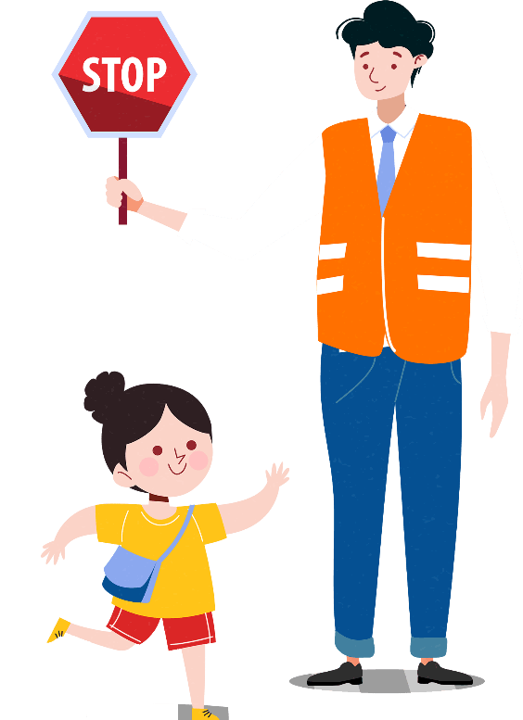
路上行人你和我
—再談路權
當行人在路上時
當駕駛人在路上時

Slide 2
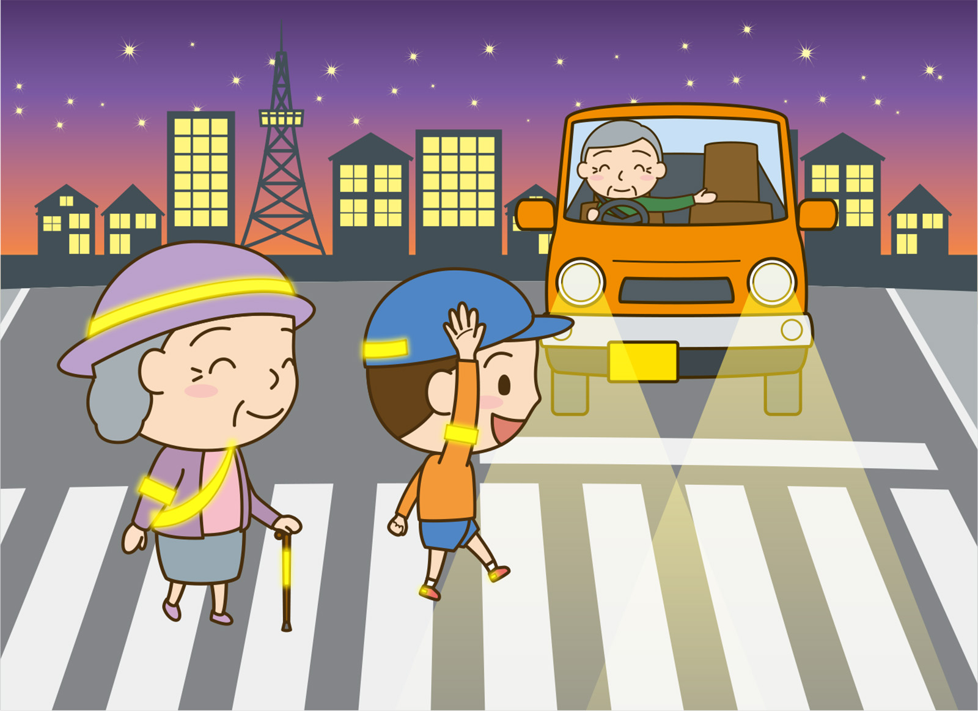
第一節
當行人在路上時
概念篇

Slide 3
暖身分享
有沒有獨自一人過馬路的經驗?
還記得第一次一個人過馬路的心情嗎?請分享看看。

Slide 4
情境討論
觀看影片—過馬路亂象
https://www.youtube.com/watch?v=ZQg2377nMwE

Slide 5
情境討論—想想看並分享
1.你有沒有遇過同樣的情況?你的心情
如何?
2.你認為應該是誰要先禮讓誰呢?
3.如果路上車輛都不禮讓，可能會發生
什麼事?

Slide 6
情境討論
觀看影片—什麼時候才能過馬路?
https://www.youtube.com/watch?v=qjO4W4P1Pro

Slide 7
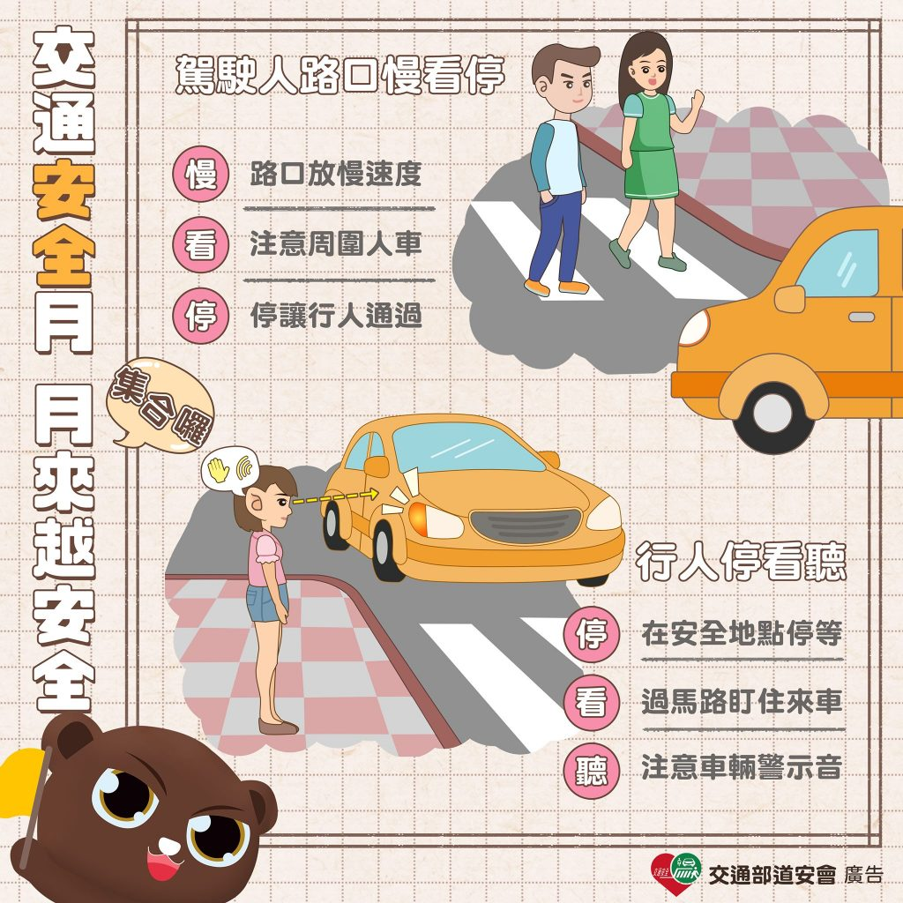
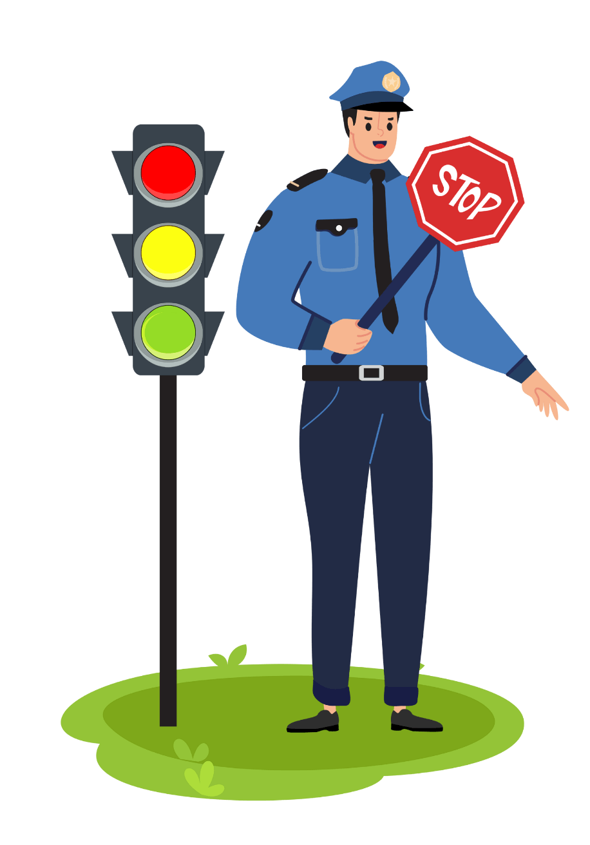
車輛禮讓行人
行人注意車輛
注意號誌燈
左右觀看來車

Slide 8
（一）路口無人指揮時，汽車在行人穿越道上距離行人行進方向一個車道寬（約三公尺）以內應禮讓行人優先通行。
（二）路口有人指揮時，應聽從指揮通過路口。
（三）行人穿越路口時，汽、機車不得強行進入行人穿越道，造成行人驚嚇、後退或停等。
車輛禮讓行人
行人注意車輛
注意號誌燈
左右觀看來車

Slide 9
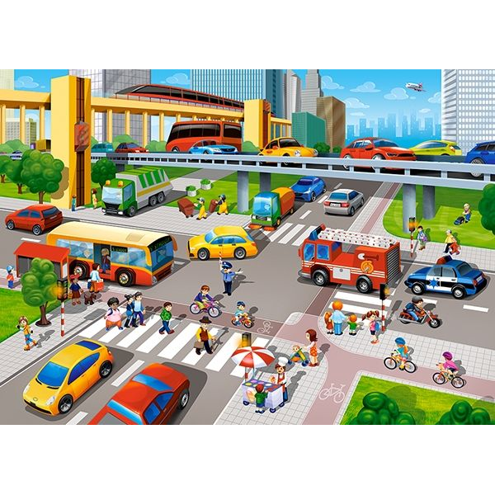
路權

Slide 10
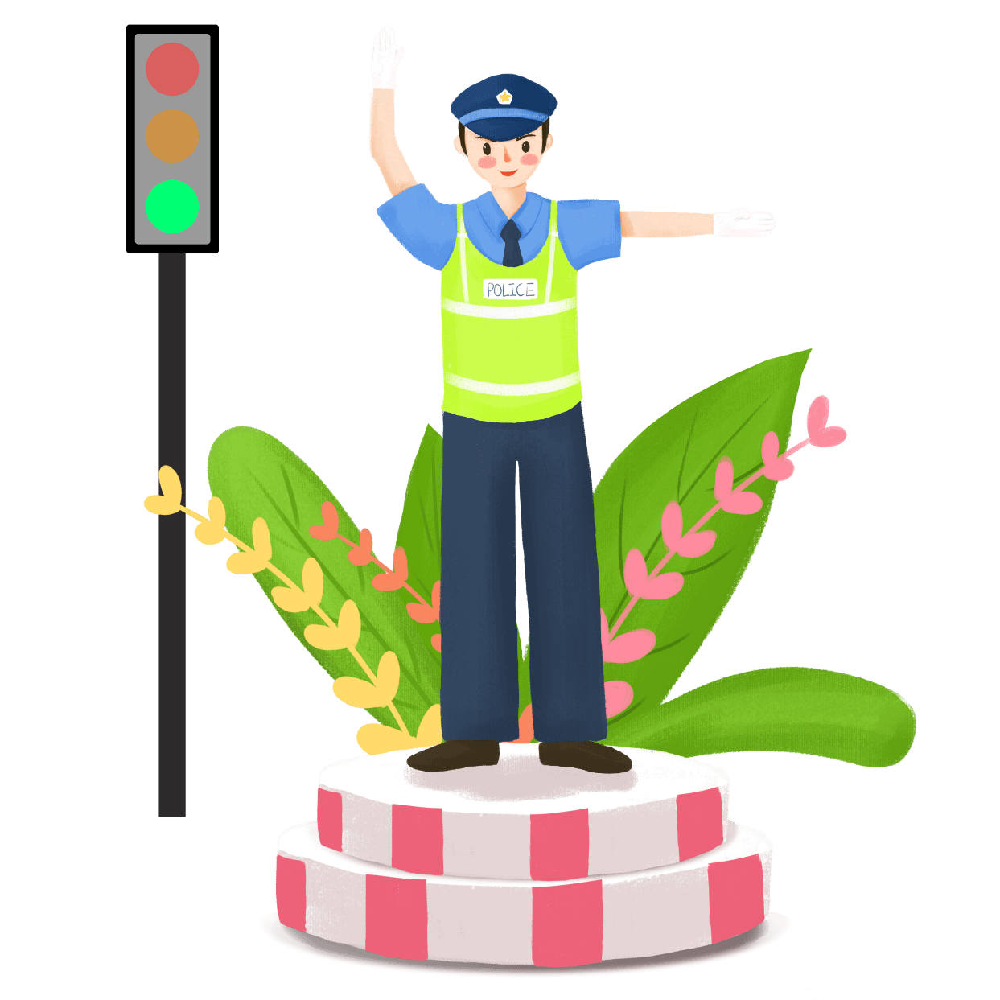
路權是什麼?
路權就是使用道路相關設施用路人誰先誰後的權利；也就是擁有路權的一方可以優先使用道路的權利。

Slide 11
有規定誰一定有路權嗎?
路權沒有絕對的，而是相對的；不論是人或車，任何人在道路上行駛，都有注意路況與禮讓其他用路人的責任與義務。

Slide 12
學習單做做看

Slide 13
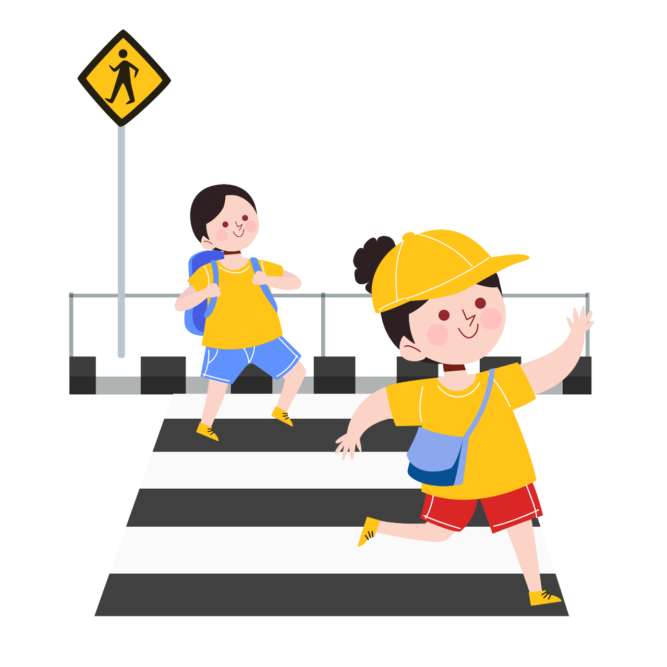
第二節
當行人在路上時
行動篇

Slide 14
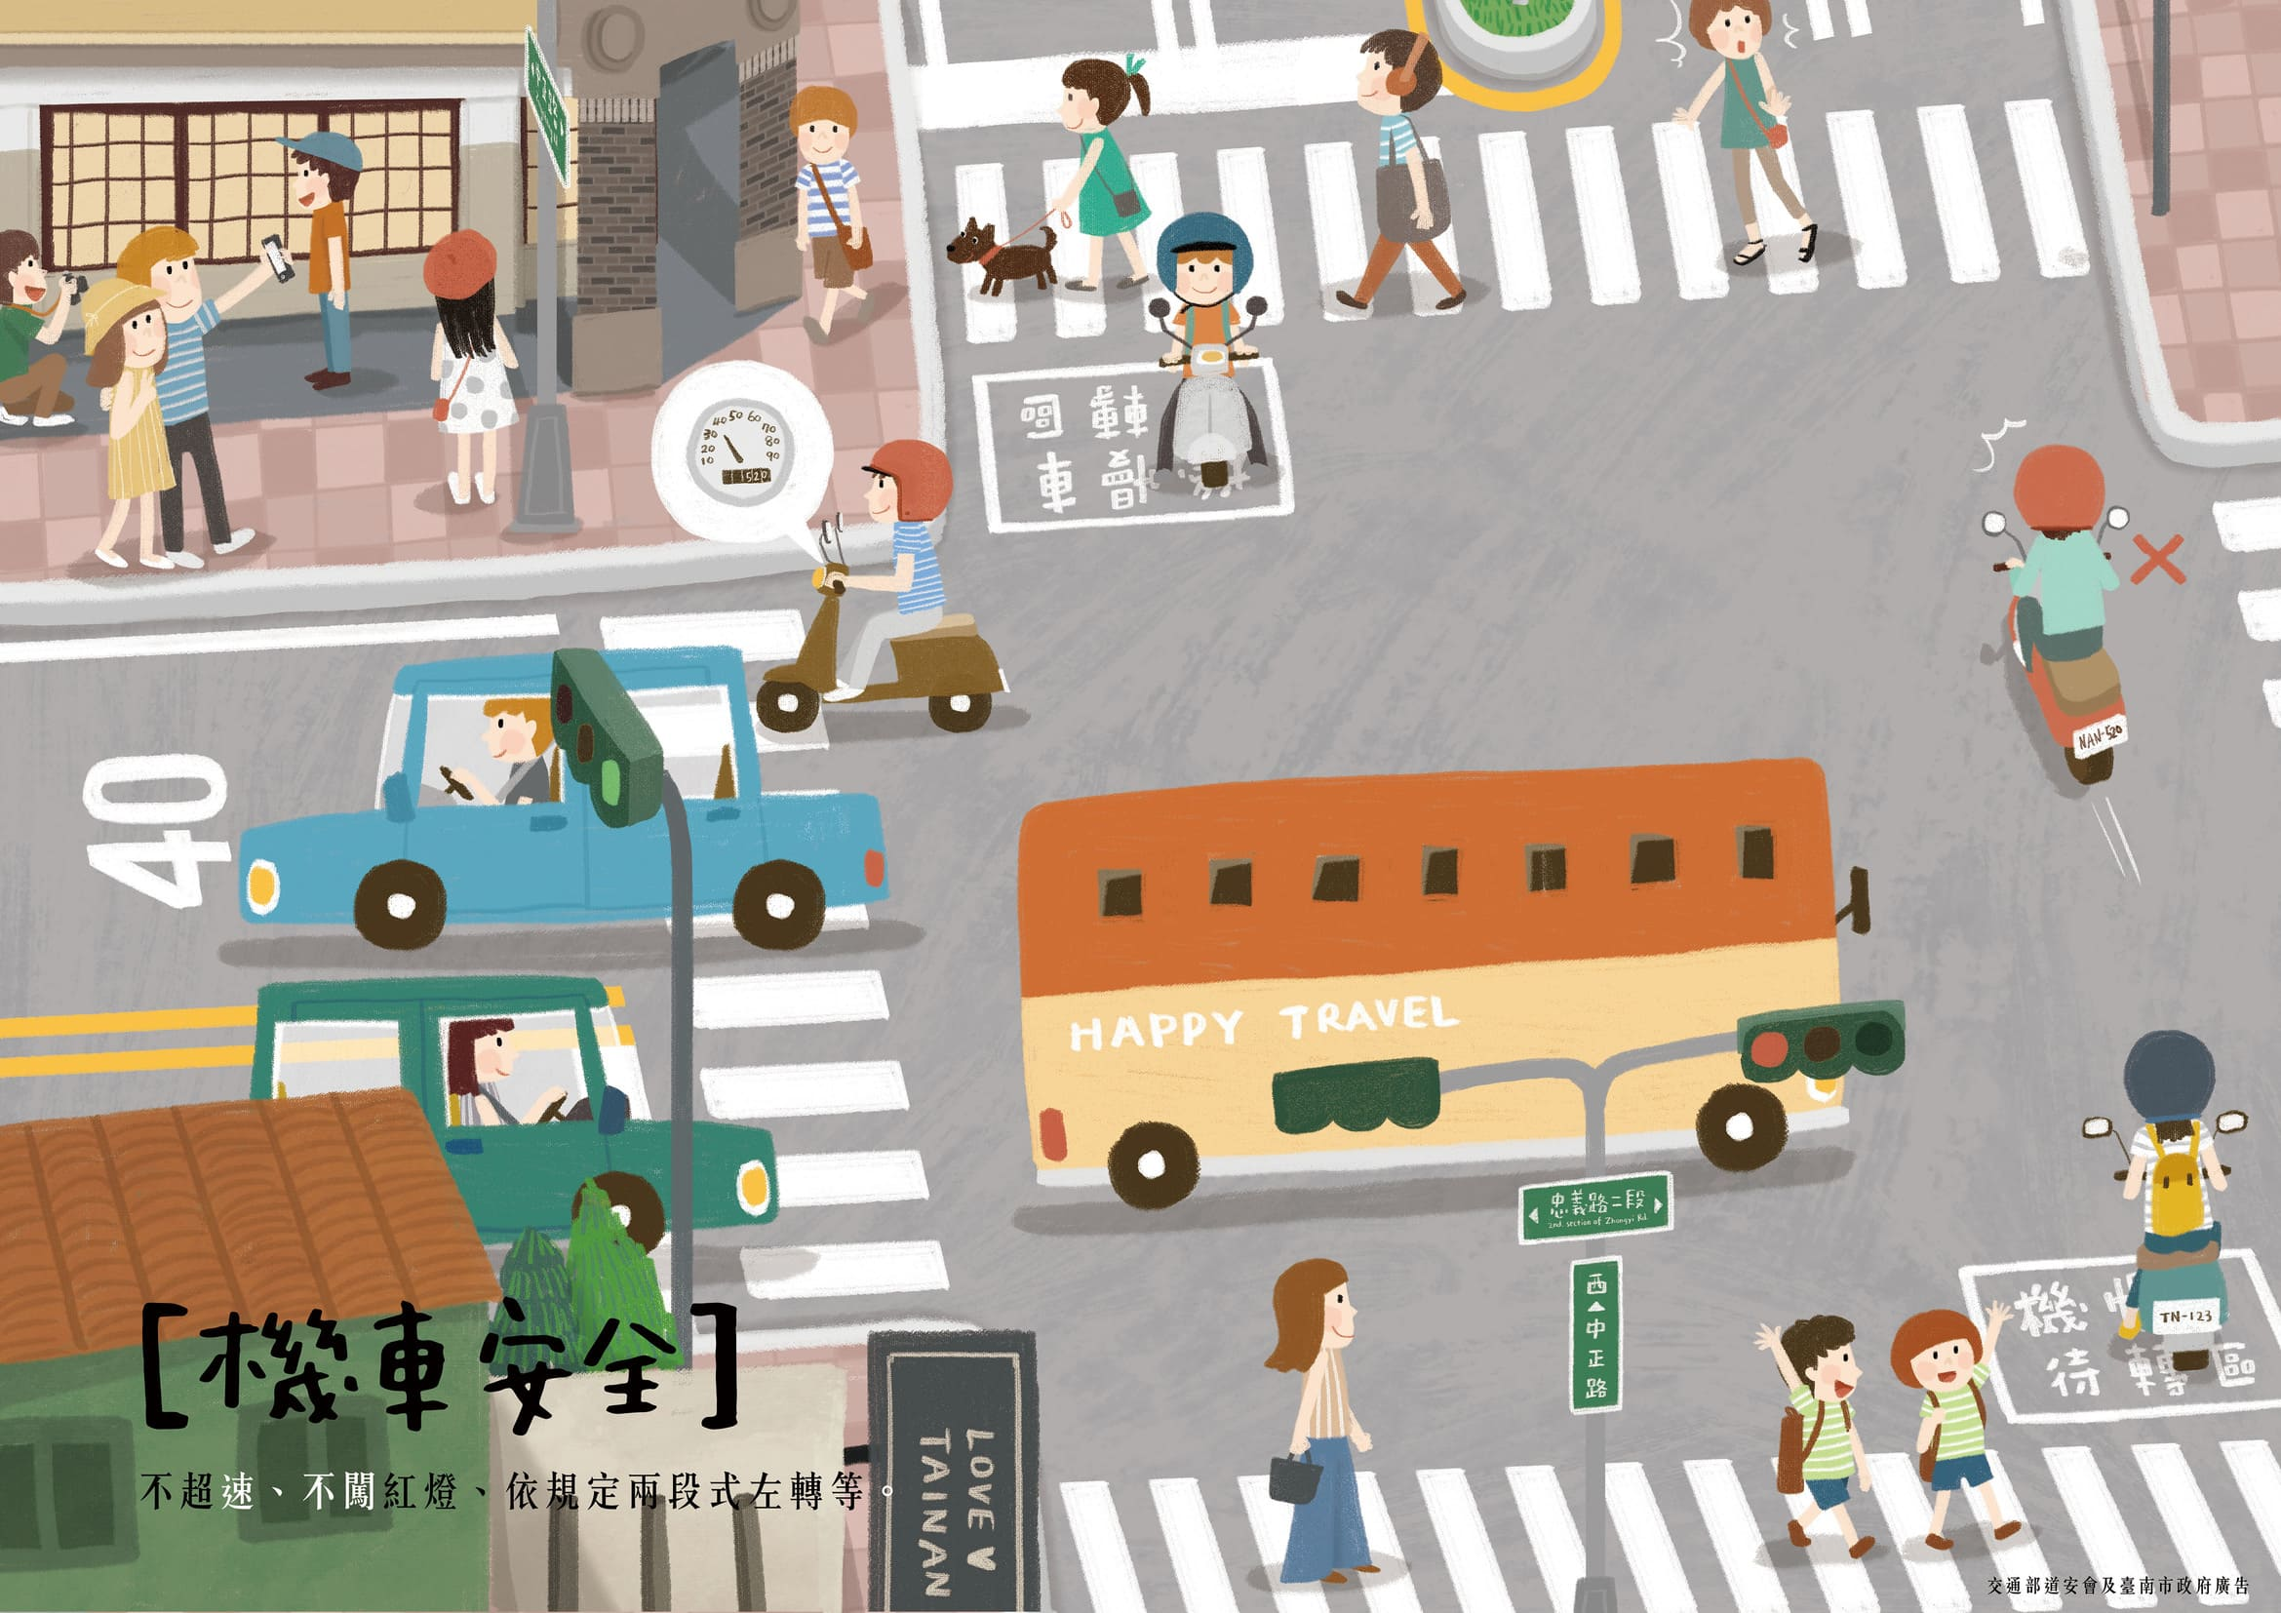
請觀察圖片
馬路上有那些用路人呢?

Slide 15
請觀察圖片
馬路上有哪
些用路人呢?

Slide 16
情境討論
請觀察圖片
右上角的行人為什麼會慌張呢?

Slide 17
請觀察圖片
想一想，如果今天行人與機車騎士在沒有紅綠燈的路口相遇……。

Slide 18
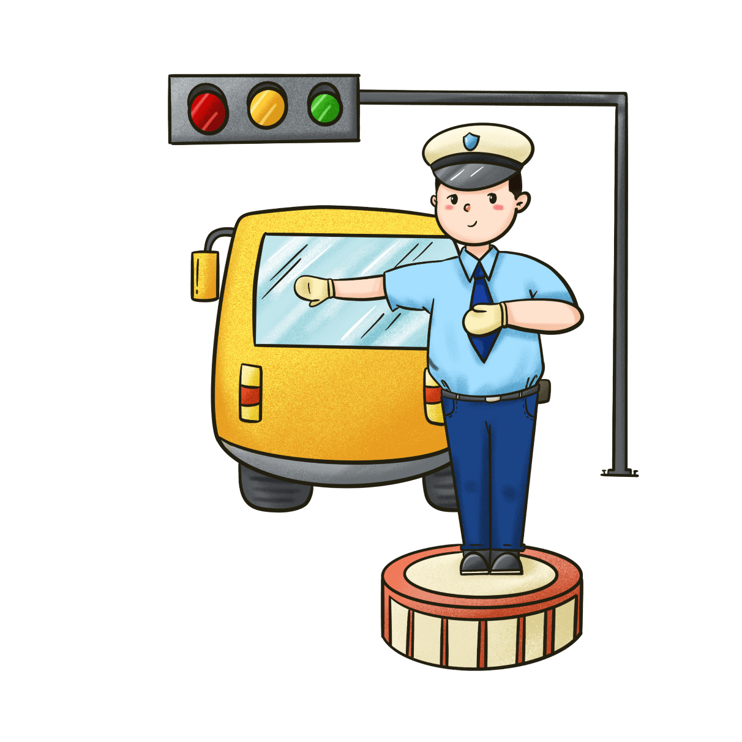
想一想，應該是誰要禮讓誰呢?

Slide 19
當行人與汽機車駕駛人，在沒有交通號誌的路口相會，應禮讓行人優先通行。

Slide 20
新聞時事
交通執法—保障行人路權
https://www.youtube.com/watch?v=3cI_YoFs140

Slide 21
交通部部務會報28日通過修正道路交通管理處罰條例，強化行人路權保障，包含停讓行人先行通過者，罰鍰上限從新台幣3600元提高到6000元。

Slide 22
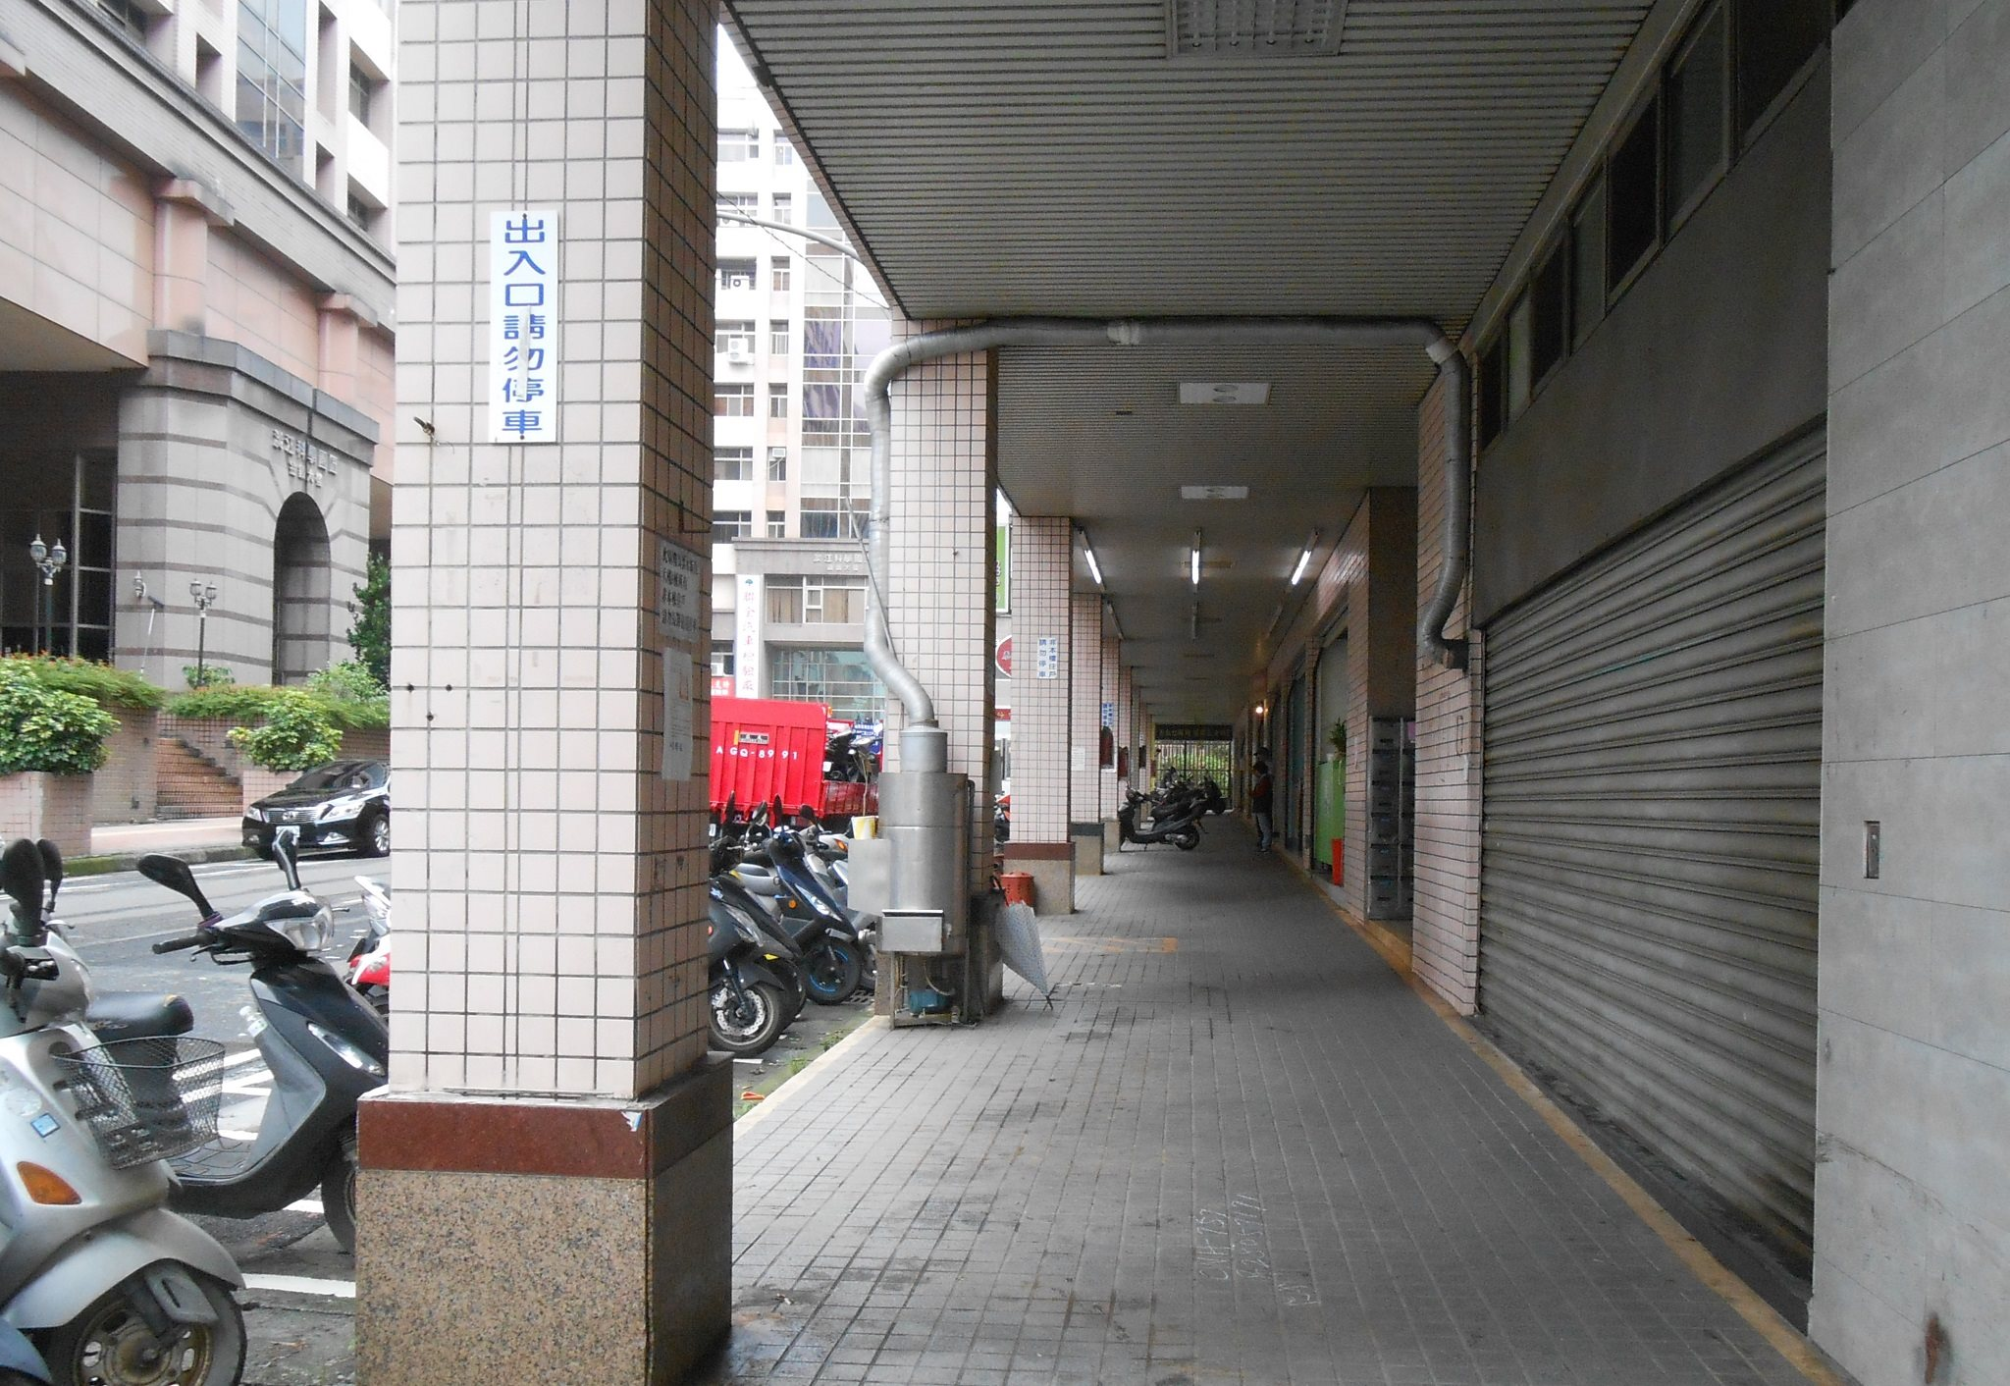
第二節
同場加映
當行人
走在騎樓時

Slide 23
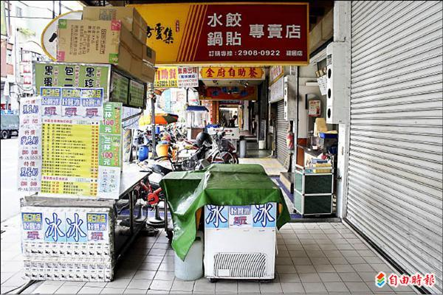
你有沒有走過騎樓呢?
在你的印象中，騎樓是能為你遮風避雨的，還是充滿各式路障阻礙呢?

Slide 24
想一想
騎樓的用途?
如果騎樓都被店家物品占滿了，
對行人有什麼影響?

Slide 25
法規規範
依「道路交通管理處罰條例」規定，騎樓的特性為「所有權私有，使用權公有」，屋主使用騎樓時，應該以不影響路人通行權益為主。

Slide 26
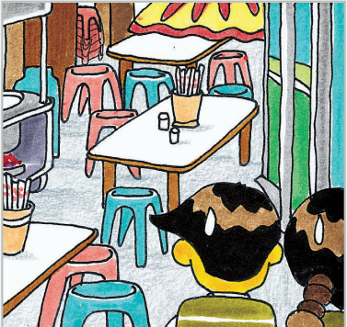
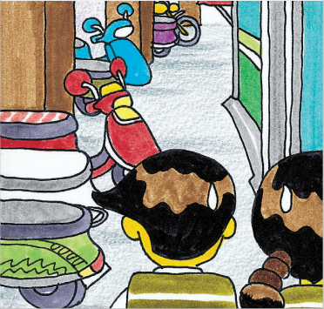
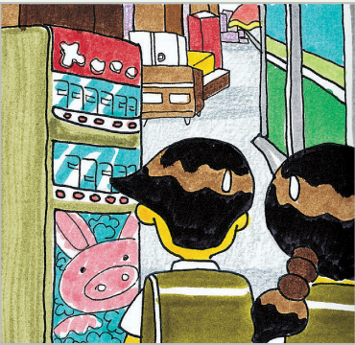
這些情況都影響了交通和行人

Slide 27
學習單做做看

Slide 28
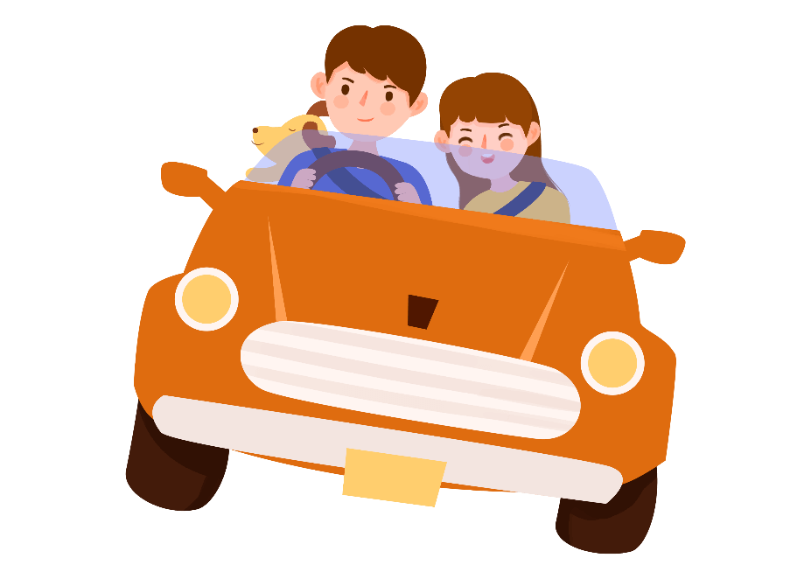
第三節
當駕駛人在路上時

Slide 29
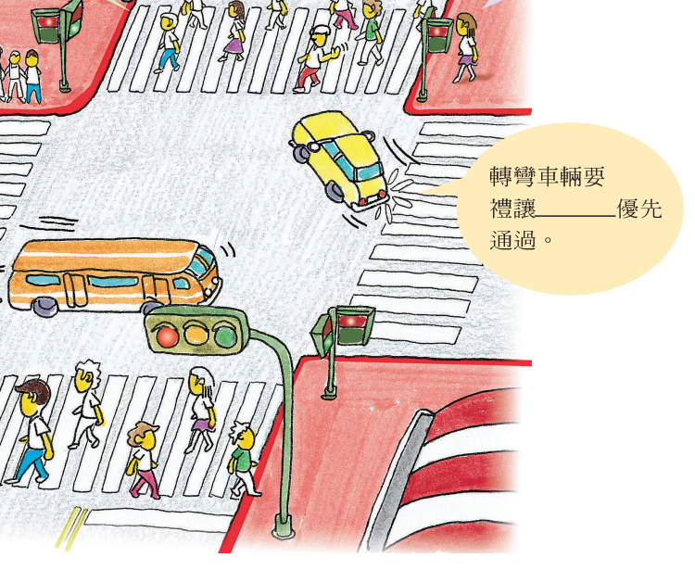
馬路上的車輛來來往往，路線也錯綜複雜，在繁雜的路口，到底誰有優先權呢?

Slide 30
情境討論
黃色車和橘色車，
哪一個要禮讓?

Slide 31
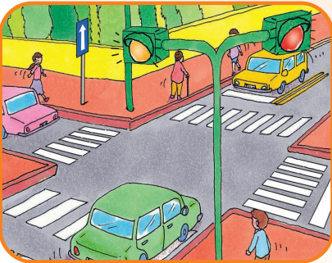
路權大小
幹道車 優先
支道車

Slide 32
影片 支幹道判別
如何判斷誰是支幹道?
https://www.youtube.com/watch?v=JUR8UI7yzZc
1.車道數量多寡
2.有無停讓標誌、閃紅燈號誌

Slide 33
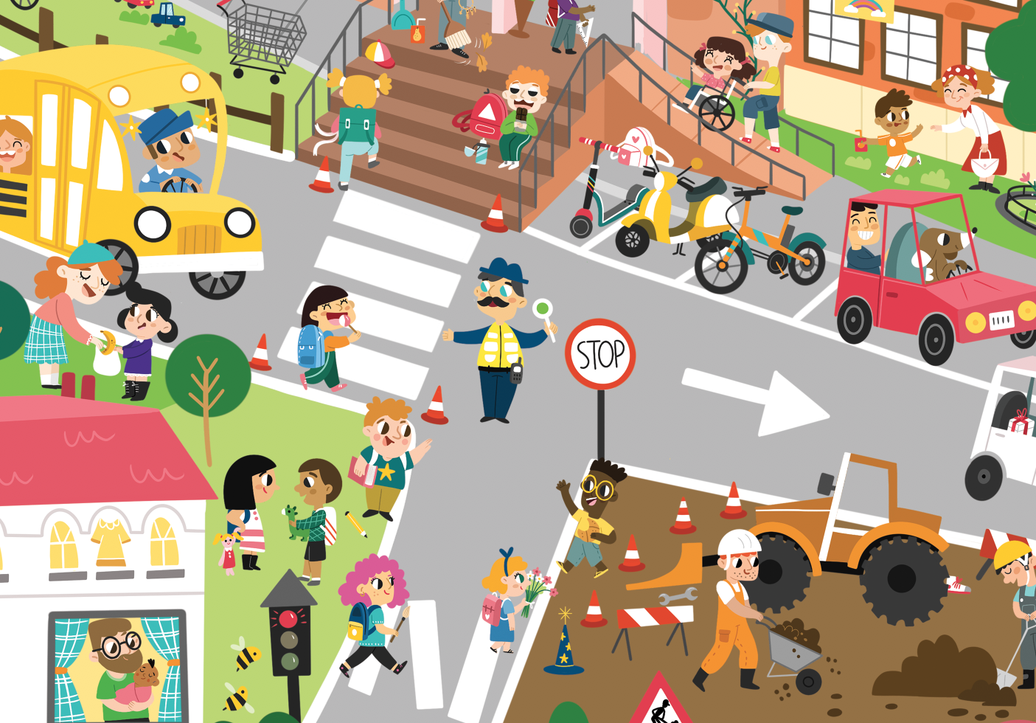
看圖判斷
哪一條是幹道?
哪一條是支道?

Slide 34
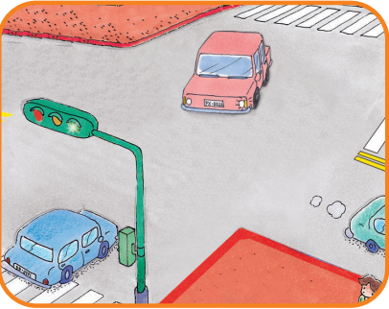
路權大小
直行車 優先
左轉車

Slide 35
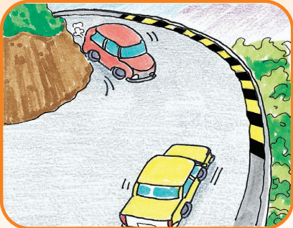
路權大小
靠山壁車 優先
道路外緣車

Slide 36
學習單做做看

Slide 37
路權是相對的，
所有的用路人都遵守交通規定並尊重他人的路權，便是順暢交通的最佳方法

